Slide 1
7. Renessanssi
TIETOISKU: RENESSANSSIN ARKKITEHTUURI
Forum Historia
4

Slide 2
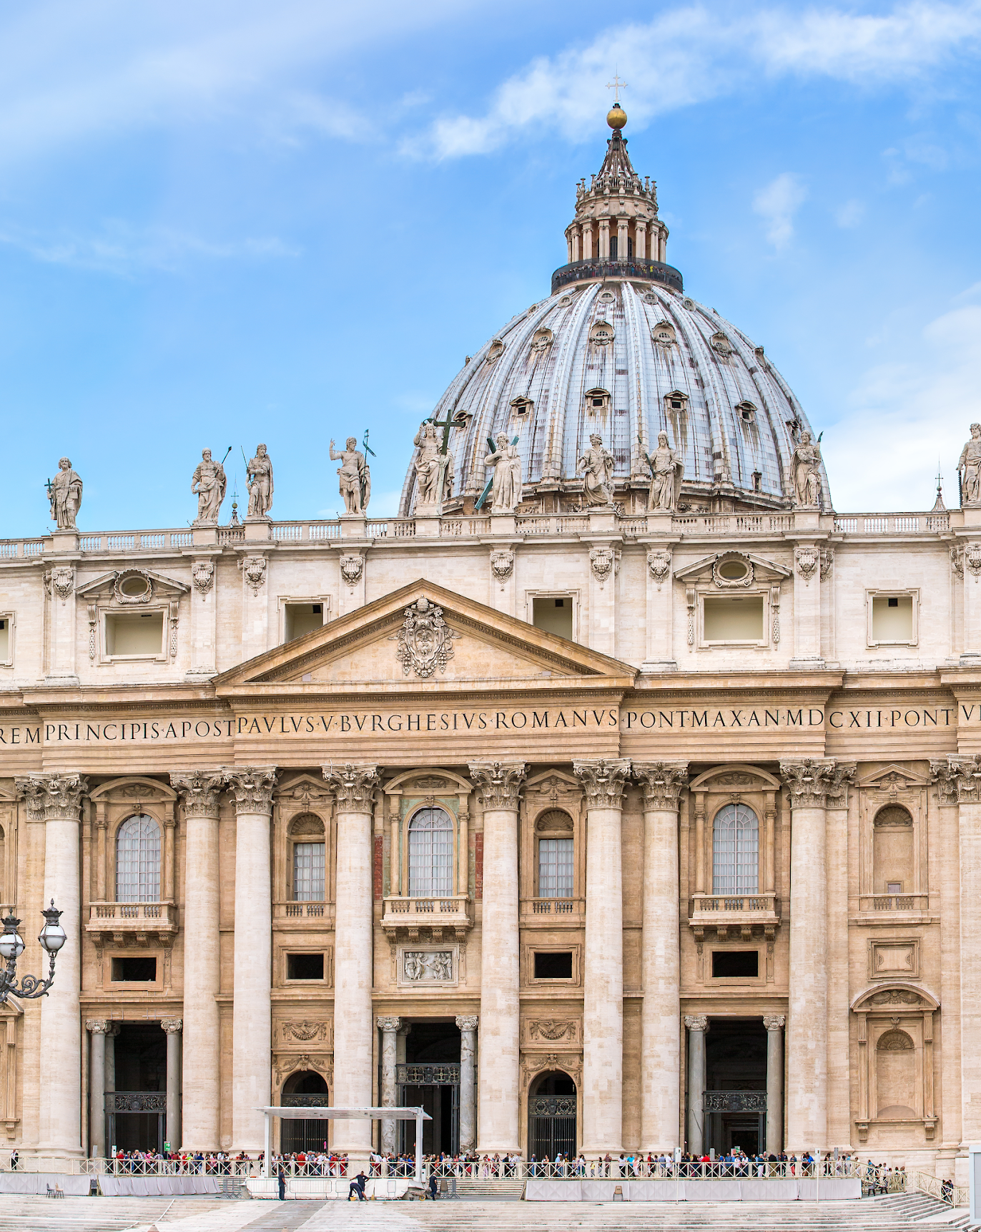
Pietarinkirkko (1600-l.)
Tyypillisiä renessanssin piirteitä:
kupoli
antiikin temppelifasadi
pylväät
patsaat
Kuva: AdobeStock

Slide 3
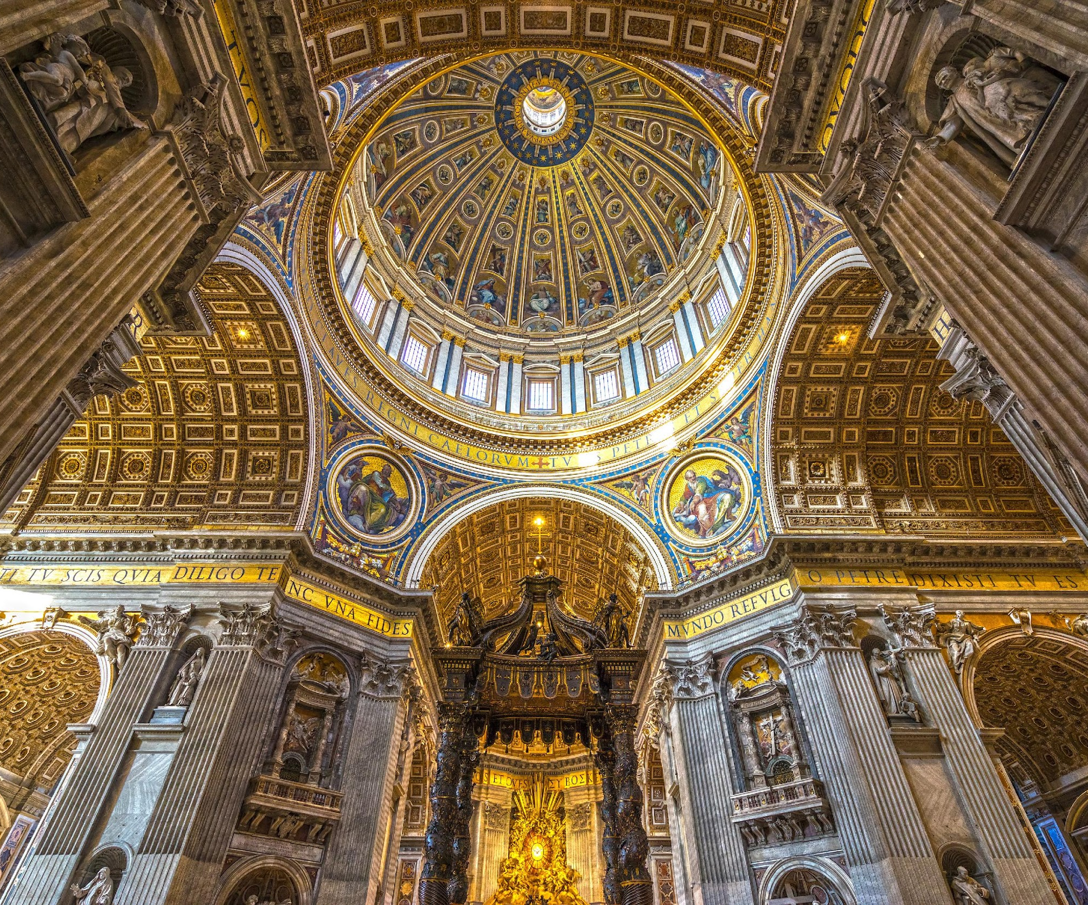
Michelangelon suunnittelema Pietarinkirkon kupoli
Kuva: Gettyimages.

Slide 4
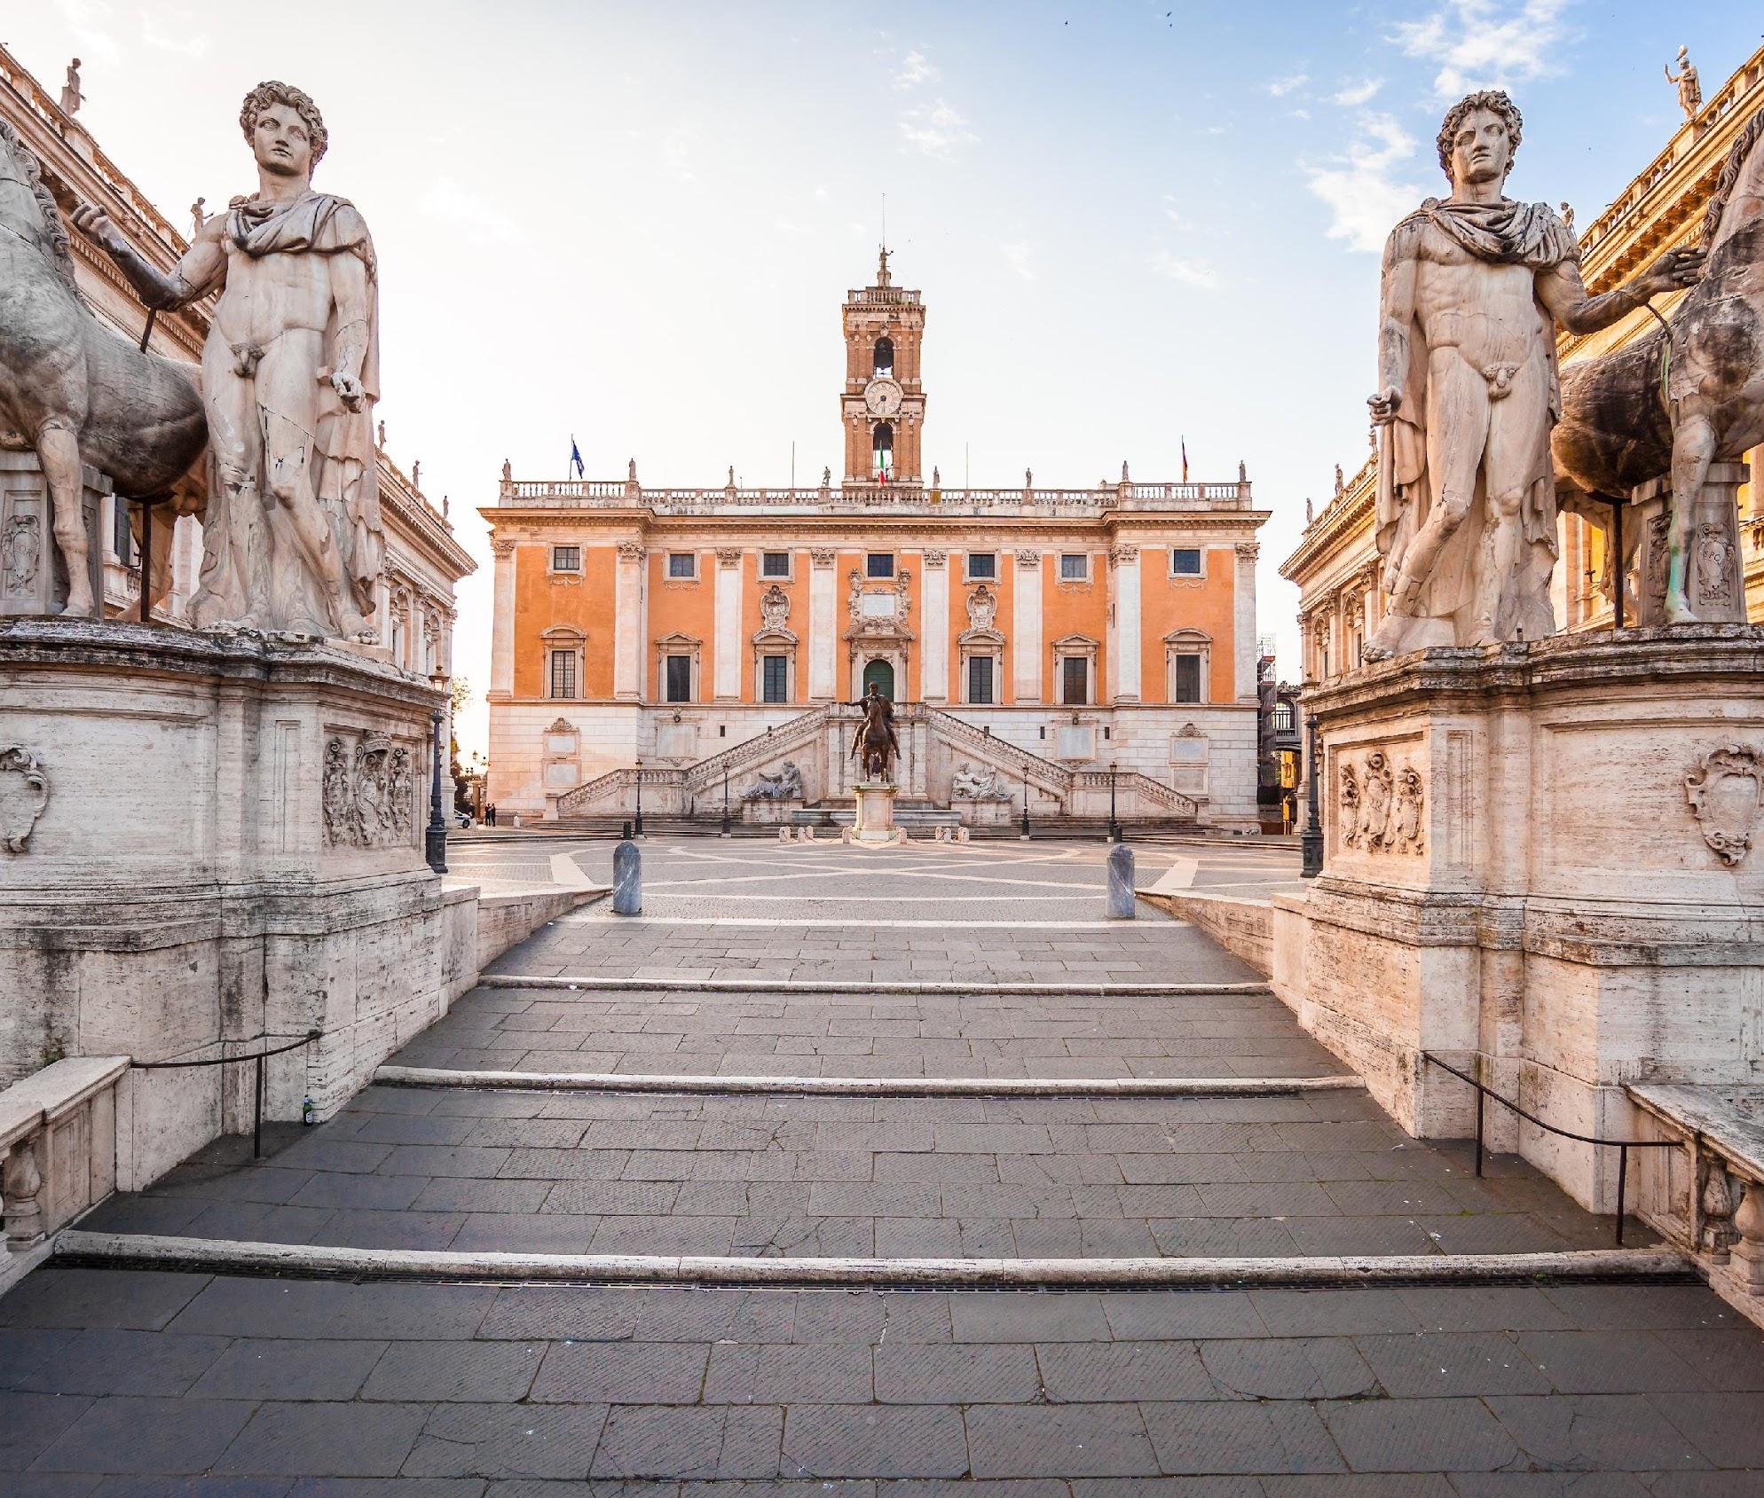
Capitolum
Michelangelon uudelleen suunnittelema aukio Roomassa
Kuva: AdobeStock

Slide 5
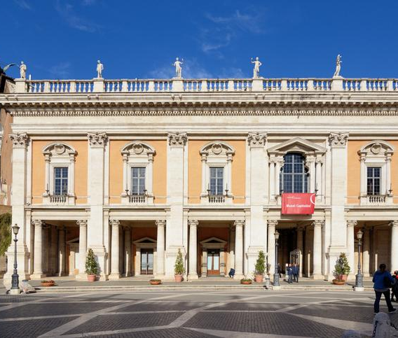
Palazzo dei Conservatori
Kuva: Gettyimages.

Slide 6
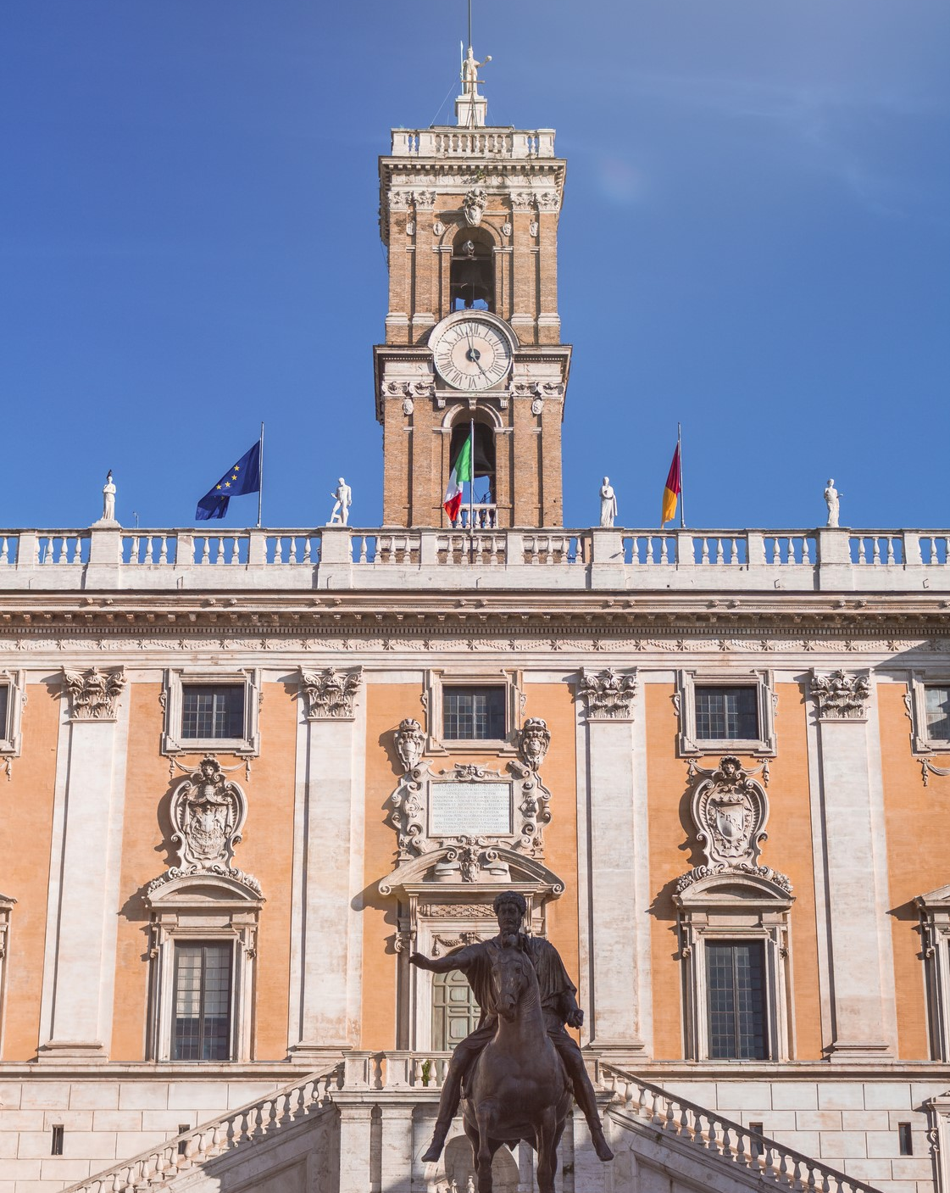
Palazzo Senatorio
Julkisivu on Michelangelon suunnittelema.
Renessanssille tyypillistä: patsaat, pylväsaiheet ja kolme kerrosta.

Slide 7
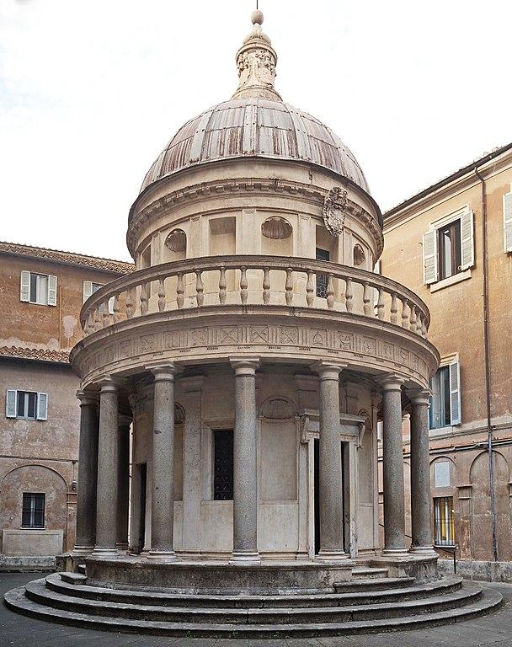
Il Tempietto
Bramanten suunnittelema temppeli Roomassa valmistui noin vuonna 1502.
Kuva: Wikimedia Commons. CC-BY-SA.

Slide 8
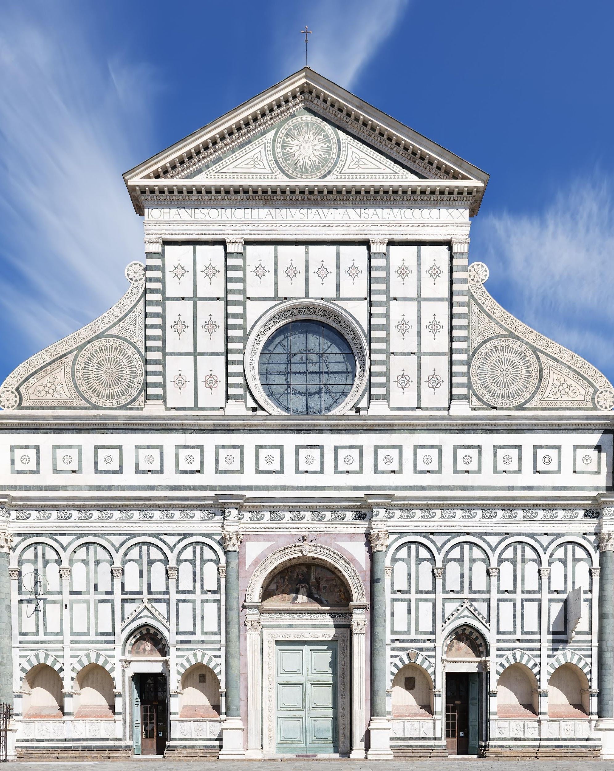
Santa Maria Novella
Firenze
Kuva: AdobeStock

